Slide 1
Ssstil
Op zoek naar jezelf

Slide 2

kruin chakra
Ssstil - op zoek naar jezelf
energie - 9

Slide 3


Ssstil
kruin chakra
Naam | sahasrara
Fysieke locatie | midden boven hoofd
Element | persoon (wezen)
Zintuig | (bewust)zijn
Expressie | zelfrealisatie
Creatie | ego
Functie | ‘ik ben’
Activatie | contemplatie
Klank | si
Mantra | - (non-dualiteit)
Kleur | violet
7
6
5
4
3
2
1

Slide 4
Asana’s
Ssstil
Staand
Sirsasana (hoofdstand)
Utthita Parsvakonasana (gestrekte hoek)
Parivritta Parsvakonasana (gedraaide hoek)
Ardha Baddha Padmottanasana (half verborgen lotus)
Utkatasana (heftige houding)
Zittend
Halasana (ploeg)
Dandasana (stok)
Purvottanasana (oosten uitgestrekt)
Virasana (held)
Chaturanga dandasana (vier ledenmaten stok / plank)
Bharadwajasana I (zijwaarts gedraaid)

Slide 5





Nadi Sodhana Pranayama
Ssstil
Oefening om de energiekanalen te zuiveren
Ritme: 8:32:16:32
  Energie instromen: 8 tellen
  Energie vasthouden: 32 tellen
  Energie uitstromen: 16 tellen
  Energie vasthouden: 32 tellen
Deze oefening heeft twee varianten
  Shiva IN : vast : Shiva UIT : vast
  Shakti IN : vast : Shakti UIT : vast

Slide 6
Meditatie
Ssstil
Sukhasana (3 min)
  Sta stil bij een Yama of Nyama, doe een wens, kom tot rust en stilte in de houding
Pranayama (8 min)
  Nadi Sodhana Pranayama
    Ritme: 8:32:16:32
Concentratie (19 min)
  Nada
Totaal 30 min
overgave

Slide 7
Geen keuze meer
Ssstil
Overgave
Na ‘zie het licht’ komt ‘wees het licht’
Nog wel keuze in contemplatie object
  Vitarka: beredenering
    Beredeneren gaat over een specifiek object
  Vichara: overdenking
    Overdenken gaat over abstracte/gemeenschappelijke eigenschappen van een object
  Ananda: gelukzaligheid
    In gelukzaligheid zie je de abstractie als onderdeel van één geheel
  Asmita: besef van ‘zijn’
    Er is maar één geheel
  Asamprajnata: besef van ‘niet-zijn’

Slide 8
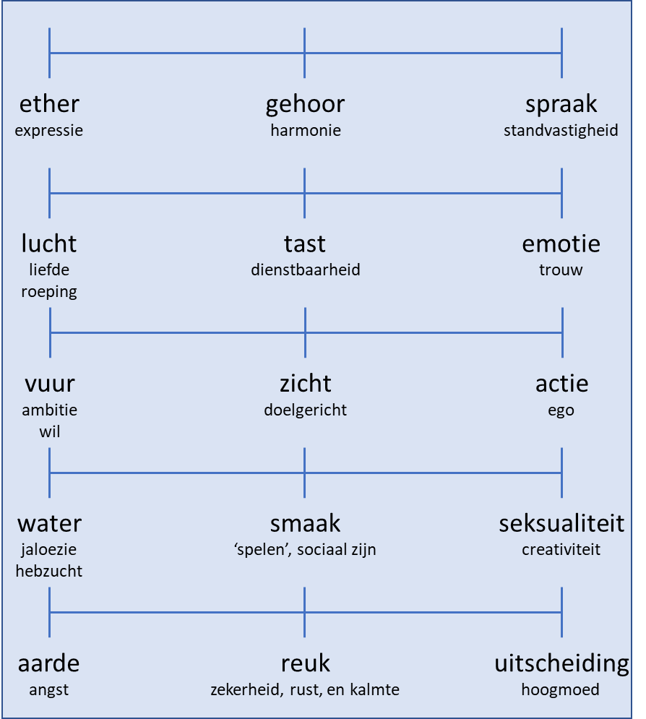
Zie de dualiteit!
Ssstil
persoon
ego
(bewust)zijn
ik ben
zelfrealisatie
contemplatie
Zo kom je in harmonie:
  Causaal: observeren (en accepteren)
  Subtiel: shiva/shakti toevoegen
  Fysiek: bewegen (en doen)
En dan → non-dualiteit
  Na ‘zijn’ is ‘niet-zijn’ hetzelfde
  Er is ‘niets’ en tegelijkertijd ‘alles’
  Shiva = shakti = energie
mind
gedachten
verstand
intuitie
niet denken
voelen
Mentale
projectie
concentratie, meditatie

Slide 9
Ssstil
be the light
When the yogi concentrates long enough with the half-open eyes at the point between the eyebrows, and when the gaze is without any restless motion, he will be able to see a steady light surrounded by other, but flickering, lights. He should not be diverted by this glimmering halo of the spiritual eye, but should steadfastly look at the center of the eye until he feels his mind completely absorbed within it. In time, he will see the perfect formation of the spiritual eye: a dark opal-blue globe within a quivering ring of flame. Gradually, by deep concentration, an extremely briljant white start occasionally glimmers in the center of the blue. The star is the gateway through which the consciousness must pass to attain oneness with spirit.
It requires time and calm practice to steady the light of the intuitive astral eye. It takes deeper and longer practice to see the star. It requires greater realization to hold the perception of the star. And it takes mastery in meditation to march the consciousness, valiantly triumphant, through the starry gate of light.
Uit: the bhagavad gita - yogananda

Slide 10
Contact
Ssstil - op zoek naar jezelf
e: herman@dompseler.nl
w: www.ssstil.nl

